Slide 1



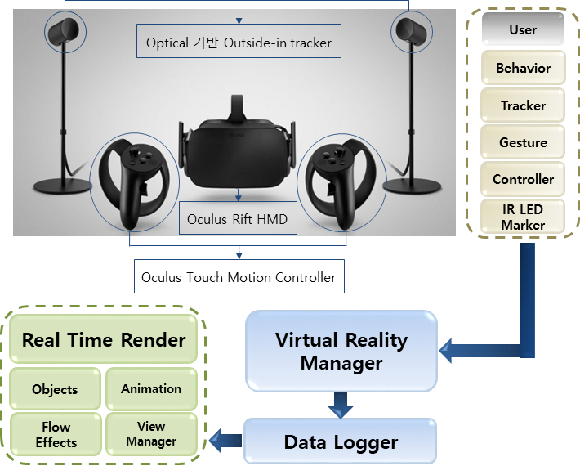
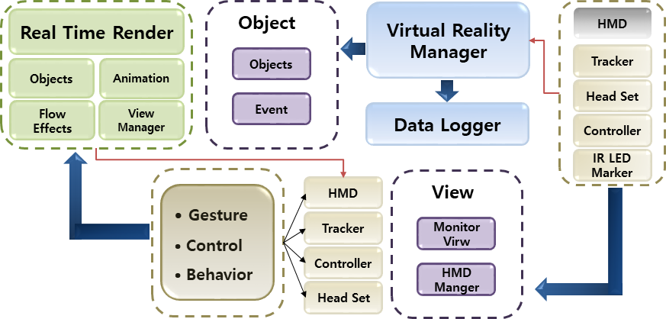
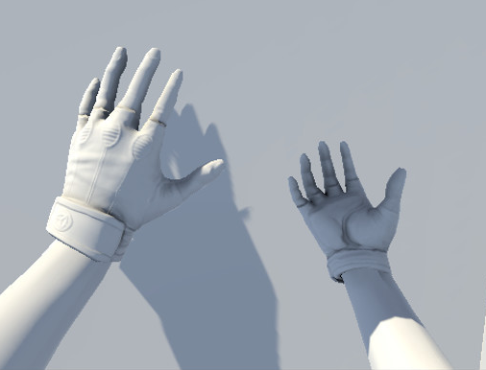
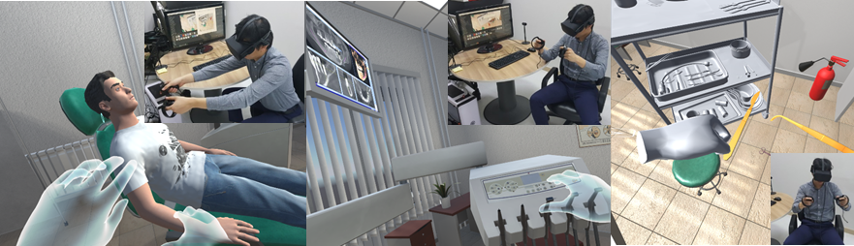
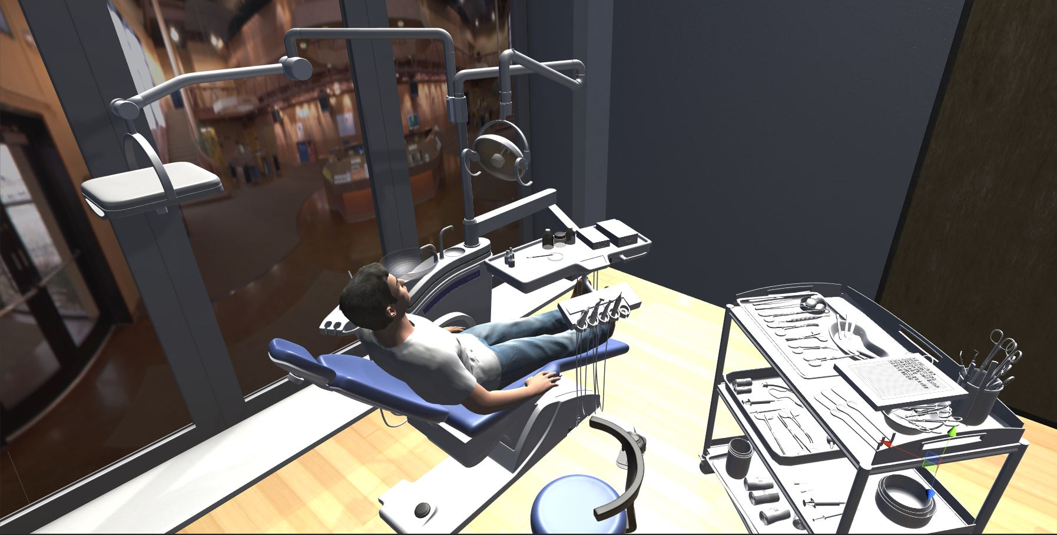
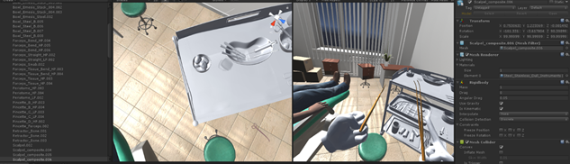
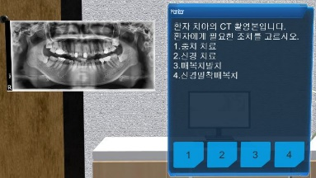
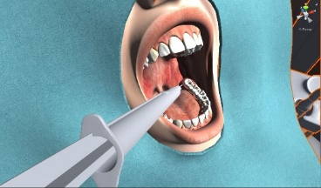
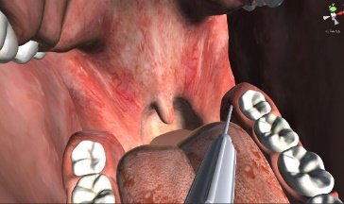
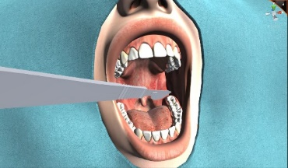
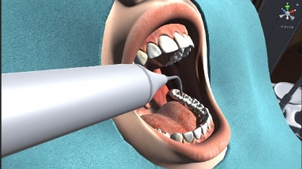
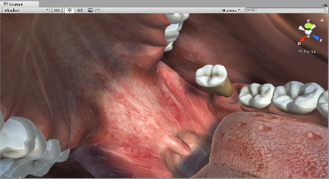
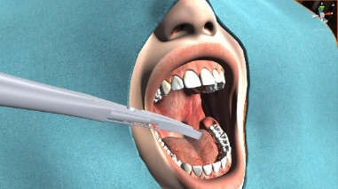
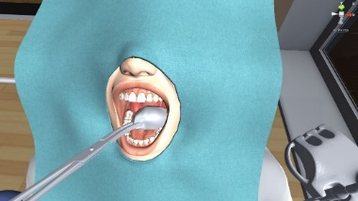
<YOLO를 이용한 Image Sensor 불량 검출> <Detection of Image Sensor Defects using YOLO> 최현동* * 소속: 충북대학교, 산업인공지능연구센터 e-mail : ourdream@nate.com
콜로키움 2024
본 연구에서는 딥 러닝 기반 YOLO 모델을 사용하여 이미지 센서의 결함을 감지하는 방법을 제안한다. 얼룩, 결함 픽셀, 스크래치/입자와 같은 이미지 센서의 다양한 결함을 정확하고 빠르게 감지하기 위해 YOLO 모델을 사용하여 제조 공정의 효율성을 높였다. 본 연구에서는 YOLOv5와 YOLOv8 모델을 훈련하고 비교하였으며, YOLOv5n이 가장 높은 평균 평균 정밀도(mAP) 점수를 보였다. 그러나 성능을 개선하려면 데이터 증강과 이미지 크기 조정 문제를 해결해야 한다. 향후 연구에서는 모델의 성능을 향상시키고 실제 제조 공정에서의 적용 가능성을 검증하는 것을 목표로 한다.
요약
서론 & 시스템 구현 방법
1. 서론
2. 시스템 구성
3. 개발 시스템
최근 ….. 기술에 대한 연구들이 많이 진행되고 있습니다.…기존에 많은 연구개발들이 이루어졌지만 … … 측면에서 …기술적 이슈들이 존재하고 있습니다. 대표적으로 ** 기술들이 있습니다.
기존에 A 기술은 … 면에서 좋은 성능을 보였지만 시스템 부하를 많이 높이고 복잡도 높았습니다. 그리고 기존 B기술은 A기술의 시스템 부하를 많이 줄이는 성능개선을 이루었지만 여전히… 대한 문제점에 대한 개선은 없었습니다.
본문에서는 기존 연구들의 이런 문제점들을 해결하고자 ….대한 문제점도 해결하면서 복잡도도 줄이면서 … 의 성능을 더 높일 수 있는 알고리즘을 제안하고 구현했습니다.
…..
….
시뮬레이션과 실제 시스템 구현을 통해 제안 기법에 대한 성능을 비교분석한 결과 기존A , B 기술들에 비해 …. 성능 개선이 이루었음을 확인하고 더 나아가 제안 기술의 실용적인 면에서기존 기법들에 비해 높은 우수성을 확인했습니다.
…
그림. 2 제안 알고리즘 구현 개념도
그림. 1 시스템 구성
실험 및 분석 결과
3-1. 성능 비교 분석결과
본 연구에서는 AA 개발 툴로… 같은 BB 실험환경을 설정하여 기존의 기법들과 성능 비교분석을 진행했습니다. 실험 환경 변수 설정에서 있어서 …………..으로 설정하고 같은 대상으로 성능 비교를 했습니다.
그림. 3 시스템 구현 결과1*
Fig. 6 제안기법과 기존 기법 성능 비교분석1
Fig. 4 시스템 구현 결과2
Fig. 5 실험 환경 설정
Fig. 7 제안기법과 기존 기법 성능 비교분석2
결론
본 연구에서는 검사자의 육안검사로 인한 검사시간의 비효율성, 검사자에 따라 불량 판단기준의 일관성이 떨어지는 문제점을 개선하기 위해 딥 러닝 기반의 YOLO 모델을 이용하여 이미지 센서의 불량 검출 모델을 개발하고, 성능을 측정하였다. 좋은 성능의 모델을 만들어 내지는 못했지만, 본 연구를 진행 하는 과정 중 미진한 점이 있었고, 해결해야 되는 문제점을 도출 하였다. 추후 추가 되는 불량 데이터로 불량 검출 모델을 계속 학습하여 성능 개선을 하고, 현장 적용 가능성을 추가로 검증 할 것 이다.
소속 / (043-0000-0000)

